Slide 1
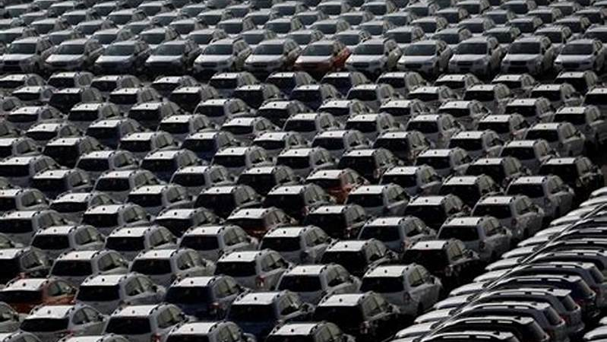
技术通史 11.生产流水线
胡翌霖
清华大学科学史系

Slide 2
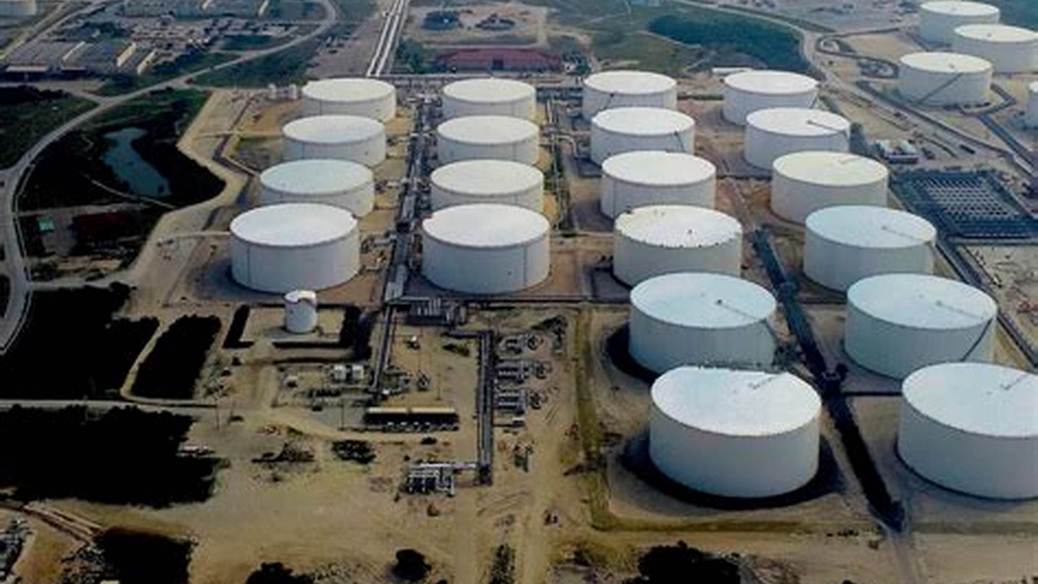
化工

Slide 3
纺织工业的最后一步
纺纱+织布（+提花）+漂白&印染
漂白方式的演进：
日晒、尿液、酸奶→硫酸、氯气→次氯酸钾溶液→漂白粉→20世纪：过氧化氢、过硼酸钠……
1799年坦南特（Charles Tennant 1768–1838）：干性漂白粉（次氯酸钾）专利，建立漂白粉工厂，第一年产量50吨，1830年年产1000吨。

Slide 4
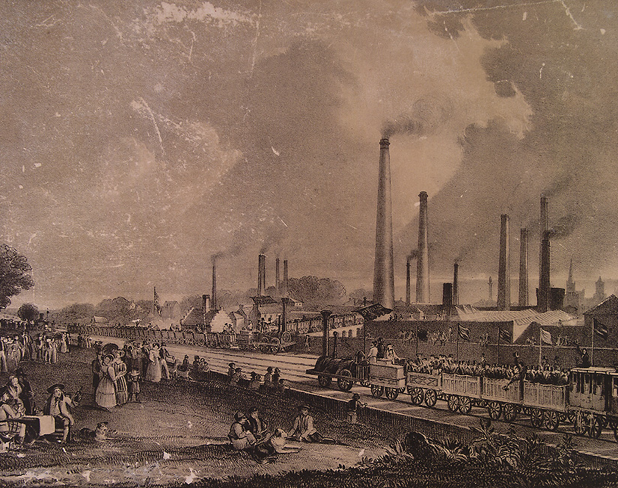
化工崛起
1830~40年代的坦南特化工厂
（高达133米的烟囱，直到1922年被雷劈坏前一直运转）

Slide 5
硫酸的工业化生产
炼金家的遗产，常用于镀金
1736年药剂师沃德（Joshua Ward）开设硫酸工厂，利用17世纪化学家约翰·格劳伯（Johann Glauber）的一套方法，生产硫酸。
1749年罗巴克(John Roebuck)开设硫酸工厂，把玻璃容器改变为铅容器，减少成本并提升产量。“铅室法”成为200年内硫酸工业生产的唯一方法，20世纪才被取代。
最早工业化生产的化工产品之一。

Slide 6
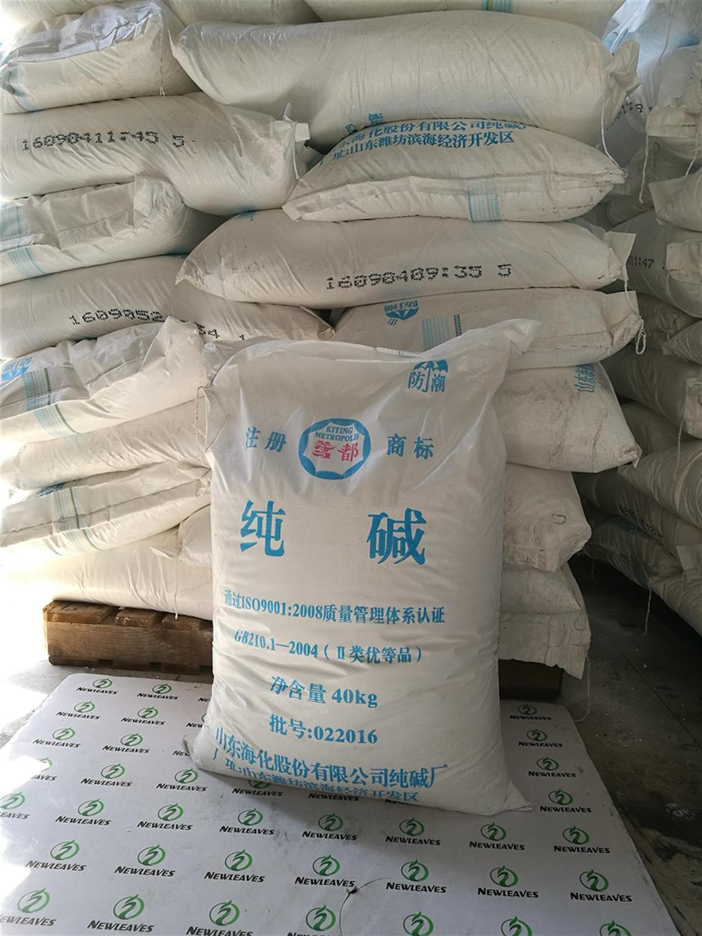
制碱产业
碱的大量应用：
玻璃、火药、造纸、漂白剂、软化剂、肥皂……
最初主要用草碱（钾碱，碳酸钾），从草木灰提炼
产量低下，600份木材产出1份碱。英国长期依赖进口。
1730年左右开发海藻提取纳碱（纯碱，苏打）以替代，但产量仍然有限。

Slide 7
吕布兰制碱法的推广
1796年邓唐纳德伯爵（Archibald Cochrane，1749-1831）与制造商合伙开办制碱工厂：用食盐生产芒硝，芒硝转为硫化钠，最后产出纯碱（Na2CO3）和苛性碱（NaOH）
1787年吕布兰制碱法，以食盐为原料，1791年法国专利，1794年受大革命冲击（ 1806 吕布兰自杀）。1823年英国利物浦采取吕布兰制碱法生产。（1823年英国免除盐税）。 1870年代英国苏打产量超其它国家总和。
李比希：纯碱的合成是“各类民用技艺中一切进步的基础”

Slide 8
化学工业的特点：
“产学研”的联合
布莱克：《关于镁石、石灰石以及其他一些碱性物质的实验》，1770年前后与罗巴克和瓦特一起实验。
瓦特发现把氯气通入弱碱溶液后具有良好漂白性能，并和其从事漂白行业的岳父和妻子一起研究。但并未公布，很快就被其它研究者超越。
18世纪末一系列关于漂白的专利
19世纪化学革命进一步推动
产业关联性强
化工产品在各行各业中广泛应用
一种生产方式的副产品可能催生另一个产业链

Slide 9
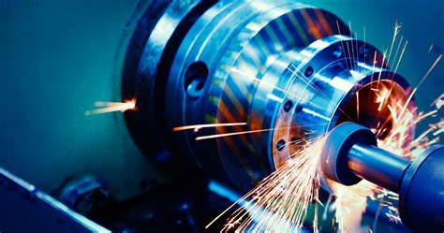
机床

Slide 10
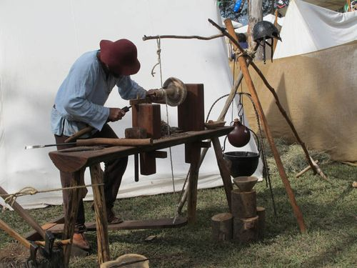
机床（machine tool）
直接手工操作→工具辅助操作
现代机床的前身无非是工匠的工作台，很难追究确切的起源点。
中世纪起钟表匠酝酿了各种精密工艺的基础，并不断改进机床
17世纪望远镜及其透镜的制造也依赖机床

Slide 11
改良镗床
威尔金森（John Wilkinson）1775年改良镗床，帮助瓦特蒸汽机有效投产。
瓦特给斯米顿的信：“威尔金森先生对加工汽缸的镗床技术进行了改革，结果加工出来的180厘米的汽缸内径，只有一枚很薄的六便士硬币那么厚的误差。”早前斯米顿改良钮可门机，710毫米的汽缸有13毫米的误差

Slide 12
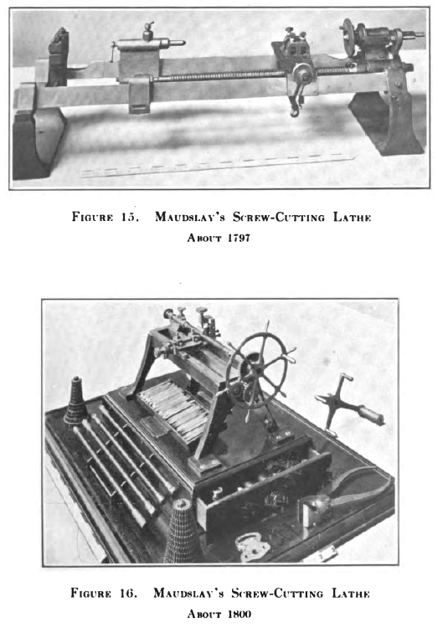
现代机床
莫兹利（Henry Maudslay）被认作现代机床之父。
1797 设计了全金属螺旋切割车
滑座刀架，刀被固定在恰当位置后进行前后移动，工人不需要熟练和敏锐，只需要机械性地摇动手柄，就可以加工出正确的尺寸。通过调节齿轮的组合加工出不同螺距的螺纹。利用螺旋精确测量尺寸，精度达到万分之一英寸。

Slide 13
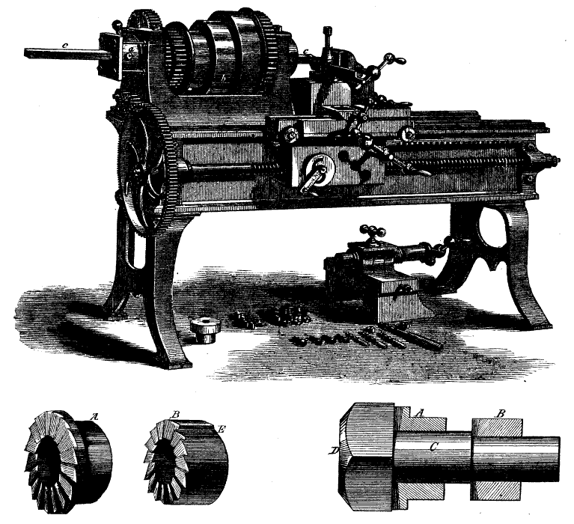
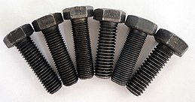
零件规格标准化
惠特沃斯（Joseph Whitworth）：提倡标准螺纹尺寸，1841年提出标准规格，被逐渐采纳
惠特沃斯 1856年演讲：
“30年前用手工刮削铸铁工件的表面，其劳动成本为每平方英尺12先令；而同样的工作改用现在的刨床，其每平方英尺的劳动成本还不到1便士（1先令=12便士）。正如你们所说，这种刨削是机械加工中最重要的操作之一。因而这就足以证明我们已经取得了多大的进展。”

Slide 14
Notes:
《技术史入门》125

Slide 15
古代工具vs.现代机床 匠人→工人
传统工匠：技艺精湛、靠眼光和手感来把握尺度
现代工人：傻瓜式操作，按机器设定的尺度卖力
麦考密克（1809-1884）引入气压铸模机的隐秘意图
打击熟练工人（钢铁铸工联盟）

Slide 16
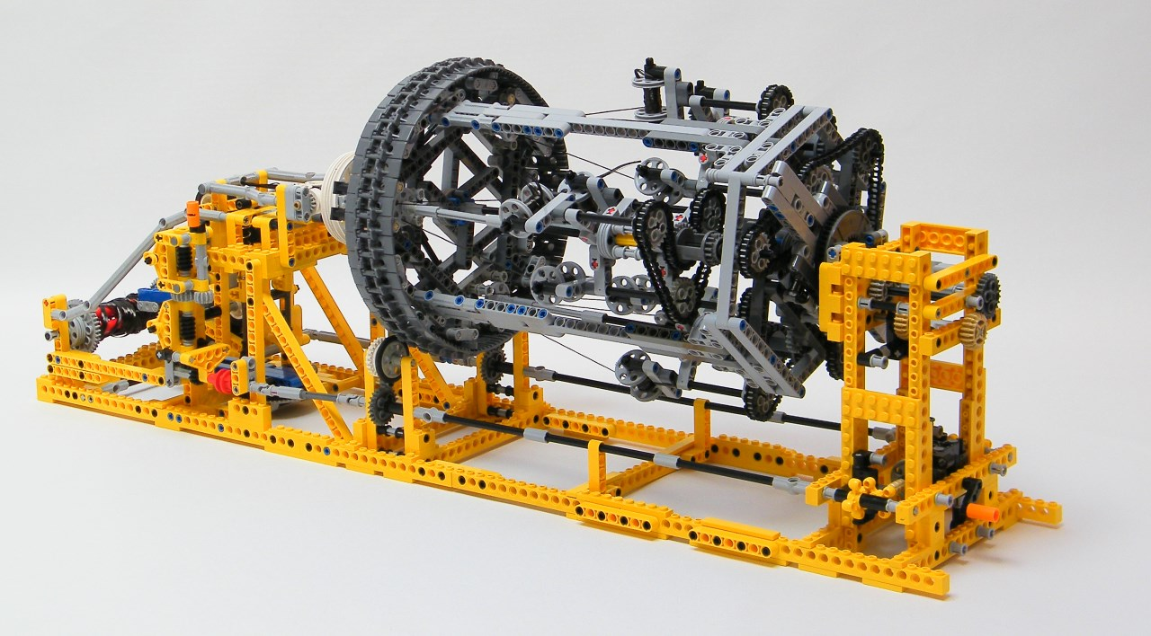
可更换零件

Slide 17
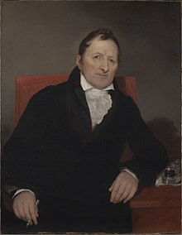
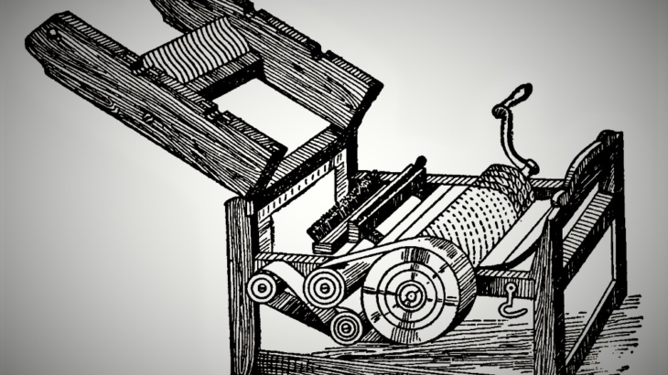
惠特尼
惠特尼（Eli Whitney）发明轧花机（自动摘除棉花籽）。
大大促进美国棉花产量及需求，维持乃至促进南方种植园的奴隶制，加强南方经济实力，为南北战争埋伏笔。
美国缺乏熟练技术工人，为了批量生产扎花机，惠特尼想到把生产工序拆解成一个个简单的环节，让每个工人只负责很简单的重复工作，就可以迅速上手，而不需要漫长的培训。但惠特尼本人的轧花机销售因为当时美国专利制度不健全，被南方农产主大量盗版而遭受挫折。

Slide 18
惠特尼的表演
1798年惠特尼承接美国政府制造15000支步枪的项目，采取了可更换零件的生产方式。还开发了模具，让工人不需训练就能够按照规定尺寸生产（达到预定尺寸时机器自动停转）
1801年惠特尼拿着10把枪在美国国会当场拆散打乱，然后重新组装起来，让人印象深刻。
但有历史学家认为上述故事只是惠特尼骗取资助的作秀，实际上用于演示的步枪是由熟练工人精心打造的。
可更换零件的思想源远流长，很难说发明者，特别在18世纪末的武器生产领域，有许多推动者。惠特尼只是其中最出名的一例。

Slide 19
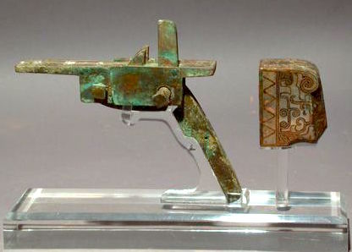
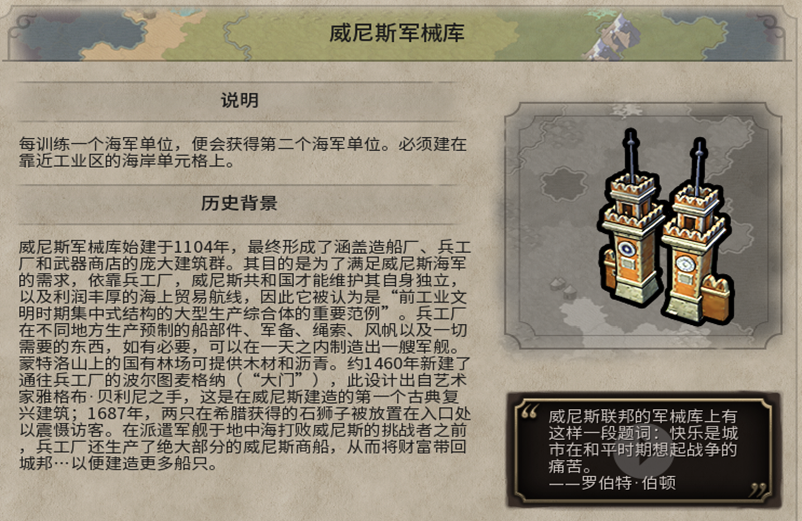
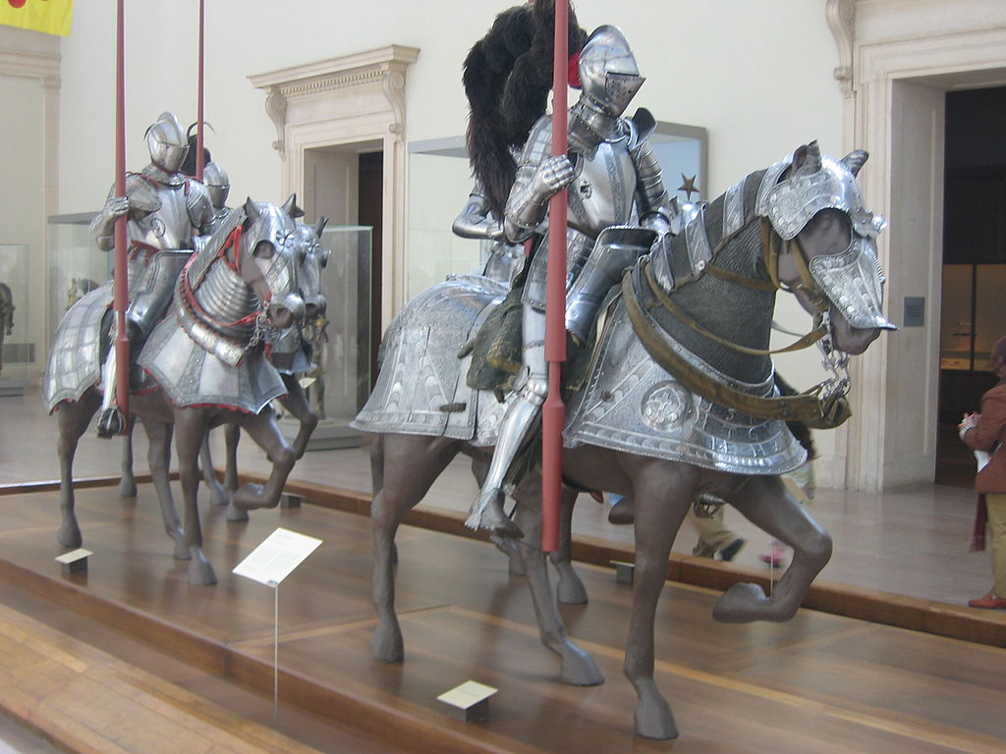
军事装备的标准化需求

Slide 20
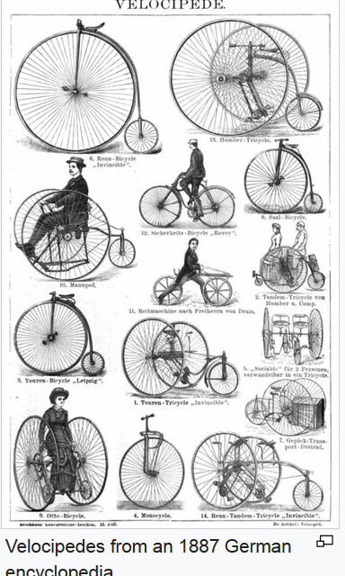
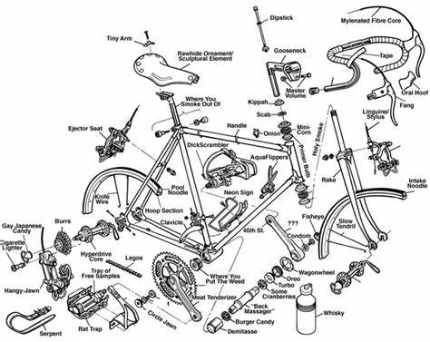
自行车
工业产品的大众化
大众化的高科技产品
钢铁+橡胶+可更换零件

Slide 21
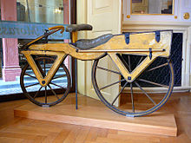
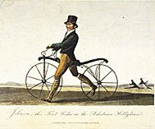
1817 velocipede（hobby-horse木马）
替代骑马

Slide 22
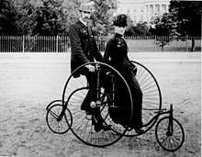
1820s-1850s 三轮/四轮自行车
脚踏板的应用
据说脚踏二轮自行车在1839年由苏格兰铁匠发明，但证据不充分。在1860年代之前没有二轮自行车已经流行的迹象。

Slide 23
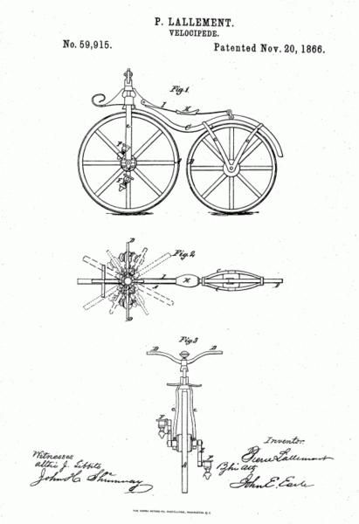
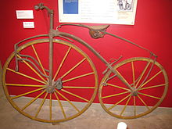
1863~1867 boneshaker
前轮踏板、钢铁骨架、批量生产

Slide 24
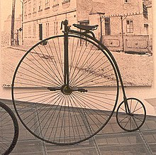
1870s-1880s ordinary （高轮自行车）
Boneshaker改进版
仍然是前轮驱动
加高车轮（更快）
应用实心橡胶轮胎（更平稳）
应用钢丝辐条（减轻重量）

Slide 25
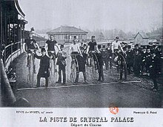
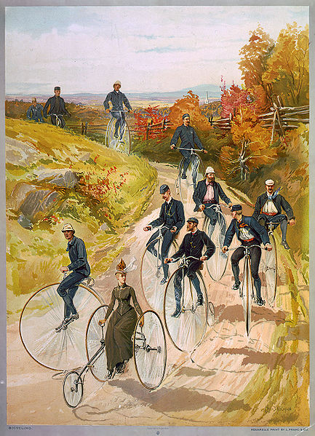
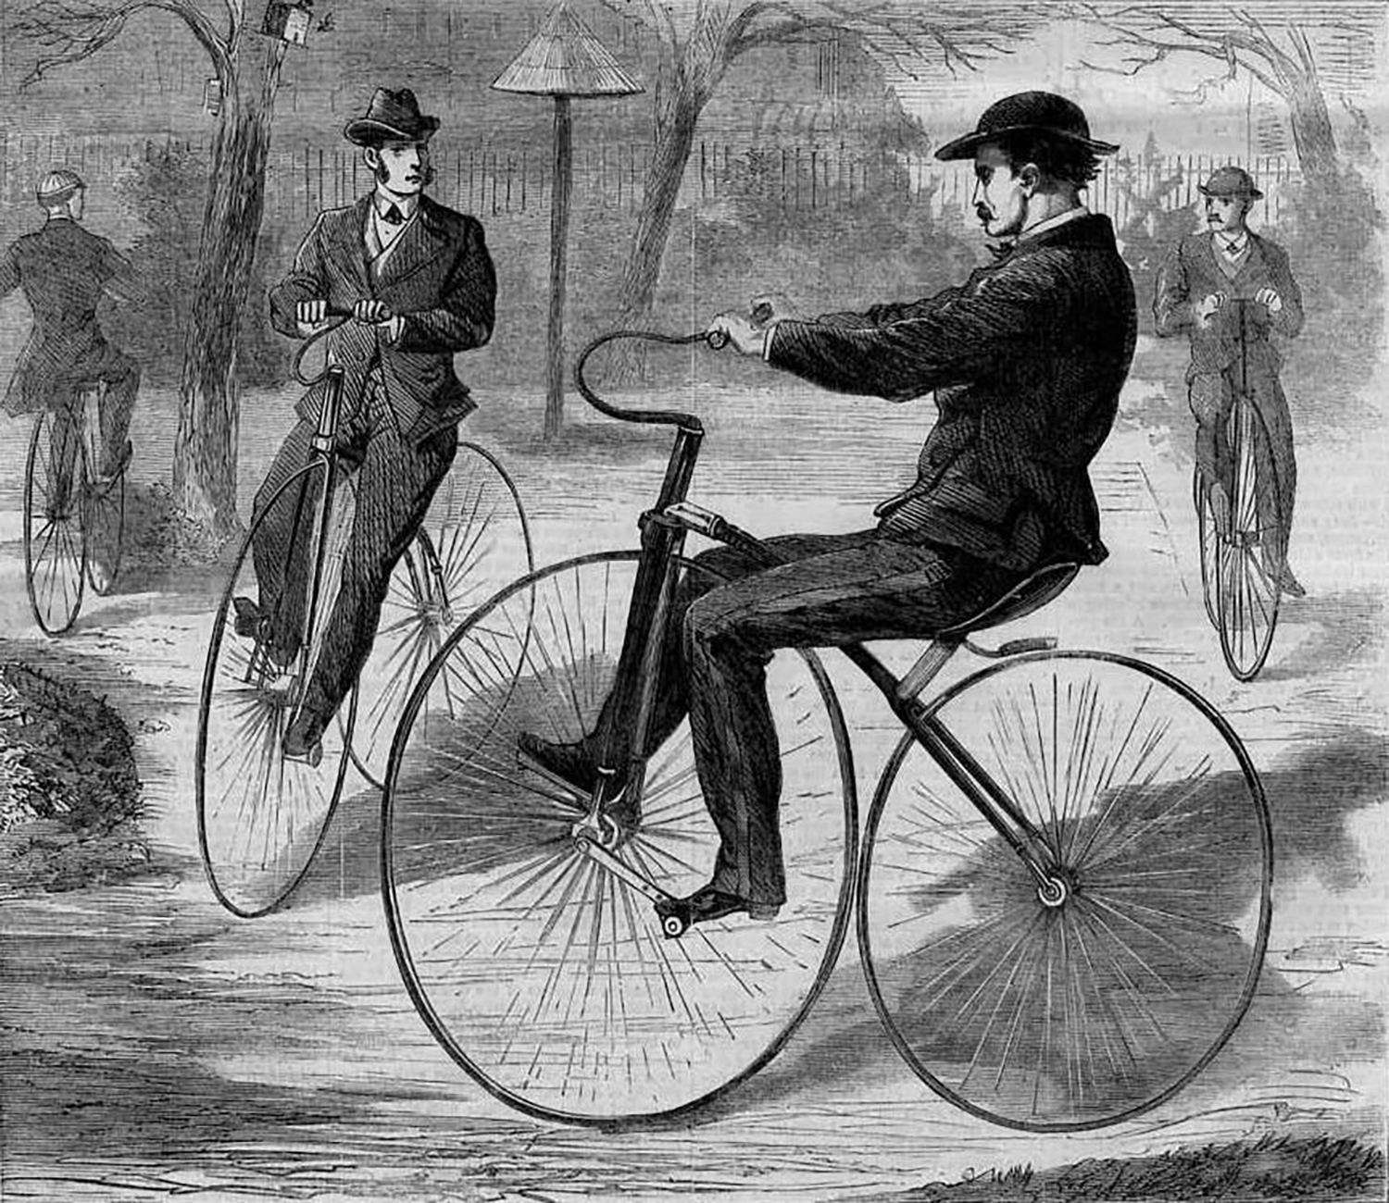
贵族运动
危险
时尚男青年
竞速比赛

Slide 26
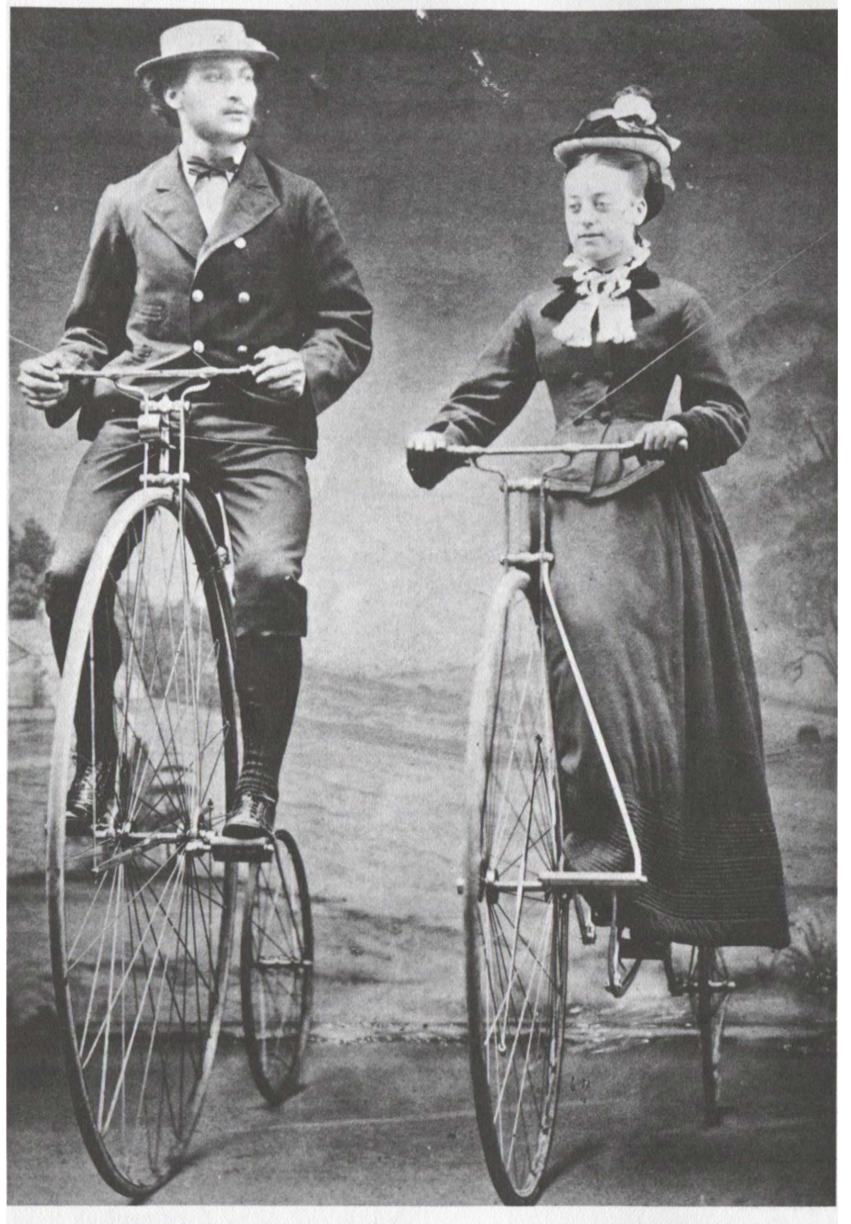
一种改进版
针对女性穿裙子的需求

Slide 27
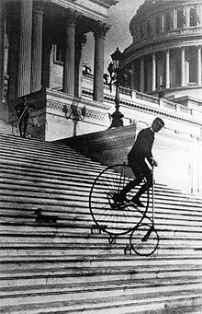
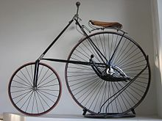
改良方案2：American Star
后轮驱动，前轮小后轮大
更易操控、更稳定

Slide 28
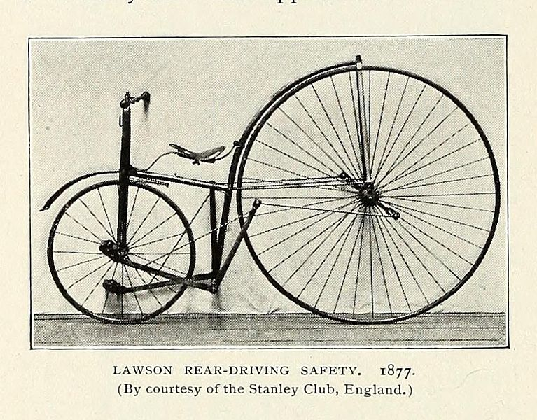
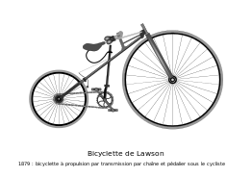
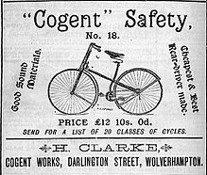
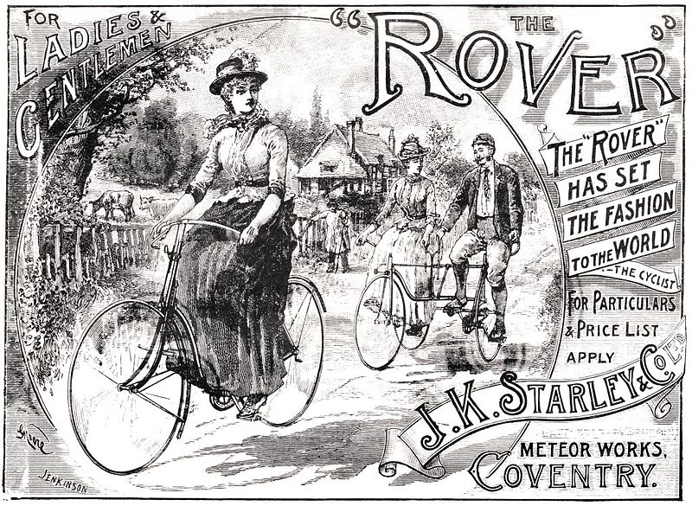
“安全”自行车
罗森1877、1879→
1886、1890↓

Slide 29
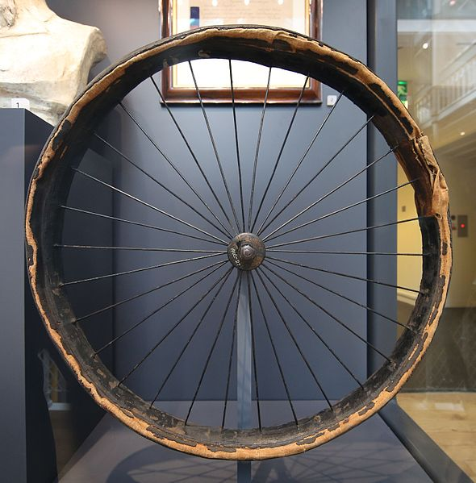
充气轮胎（1888）
在自行车比赛中大显神威而受人瞩目
但在当时更不安全

Slide 30
不同使用场景提出不同需求
使用者 | 场景 | 需求 | 技术
男青年 | 猎奇时尚（炫酷） | 灵活 | 路面
女士 | 体育竞技（技巧） | 速度 | 车轮（大或小）
运动员 | 体育竞技（竞速） | 舒适 | 链条
中老年 | 出行（长途郊游） | 安全 | 女式车
儿童 | 出行（日常通勤） | 廉价 | 充气轮胎

Slide 31
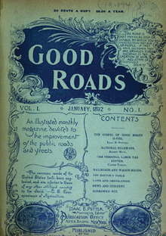
为汽车“铺路”
19世纪末20世纪初“自行车热”
推进公路建设
美国自行车联盟（League of American Bicyclists）发起改善道路运动（Good Roads Movement，1870~1920）
19世纪流行的碎石路，容易扬尘和损坏，不适合自行车。
加入沥青、焦油固定碎石

Slide 32
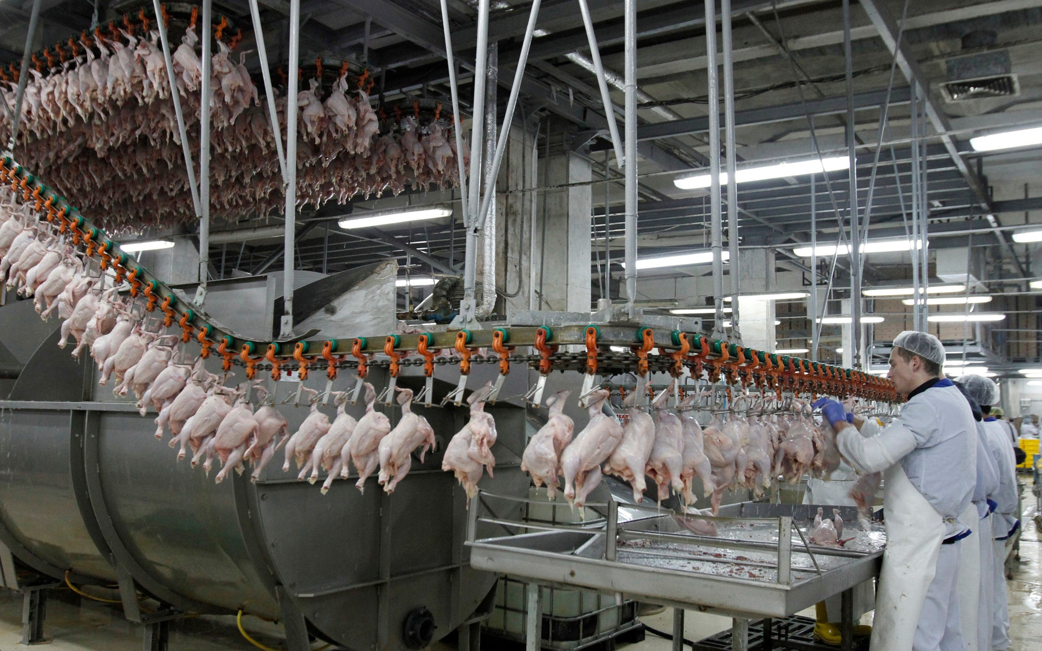
生产流水线

Slide 33
什么是流水线生产？

Slide 34
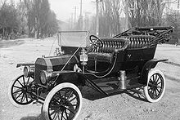
汽车
19世纪末德国人本茨（奔驰）发明汽车全球销售
慈禧太后有一辆
贵族使用以及竞速比赛
1908年福特推出T型车，最初也是作为赛车，在1913年引入流水线生产之后成为最受欢迎的大众车型。

Slide 35
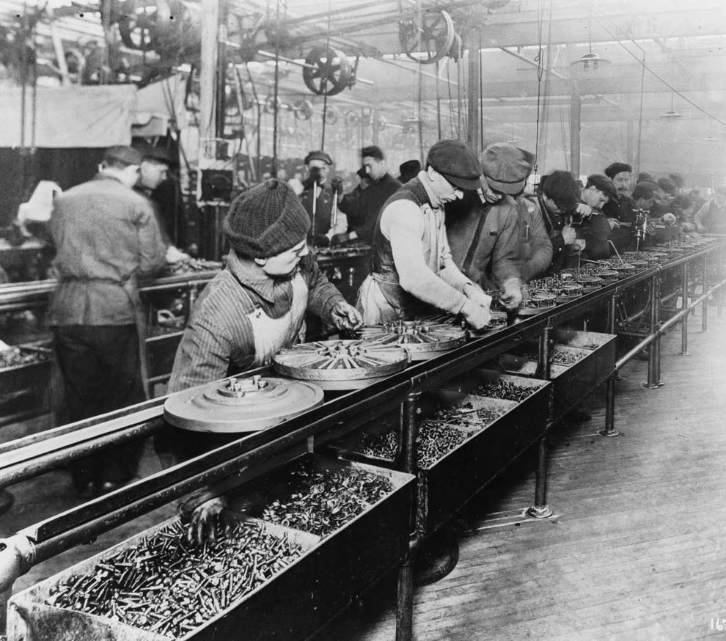
福特的流水线
工人站着不动，零件放在手边，装配中的汽车匀速移动。整个装配工序被拆解为无数环节，每个工人只负责非常简单的机械性重复劳动，不受干扰，不能偷懒，生产效率由流水线的设计决定。每3分钟就能有一辆汽车下线。

Slide 36
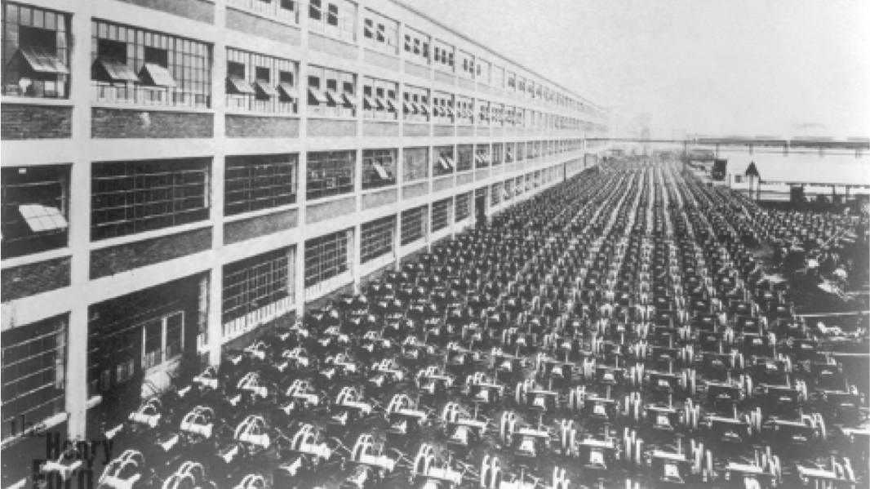
黑色
把生产流程分解为无数环节（84个步骤），每个环节都同时开动，因此生产速度其实决定于最慢的那个环节。在福特汽车早期，这个最慢的环节是最终油漆晾干的过程，油漆晾干后就可以直接开出厂房交付客户，但油漆未晾干前不得不占用场地，这成为福特汽车产量的最大瓶颈。后来发现某款黑色油漆干得最快，因此早期的福特汽车全部都是黑色的。

Slide 37
福特流水线的思想来源
流水线的灵感【可能】来自员工威廉·克莱恩（William "Pa" Klann）在参观了芝加哥的一家屠宰场受到启发。屠宰场把动物的宰杀、肢解等流程分解开，并通过传送带进行生产，
他向生产主管报告之后，主管虽将信将疑，但鼓励试验，最终经过多位员工的摸索和改良，生产流水线成功开启。第一辆下线的产品由克莱恩本人驶出厂房。
实际的思想可能还来自多个源头

Slide 38
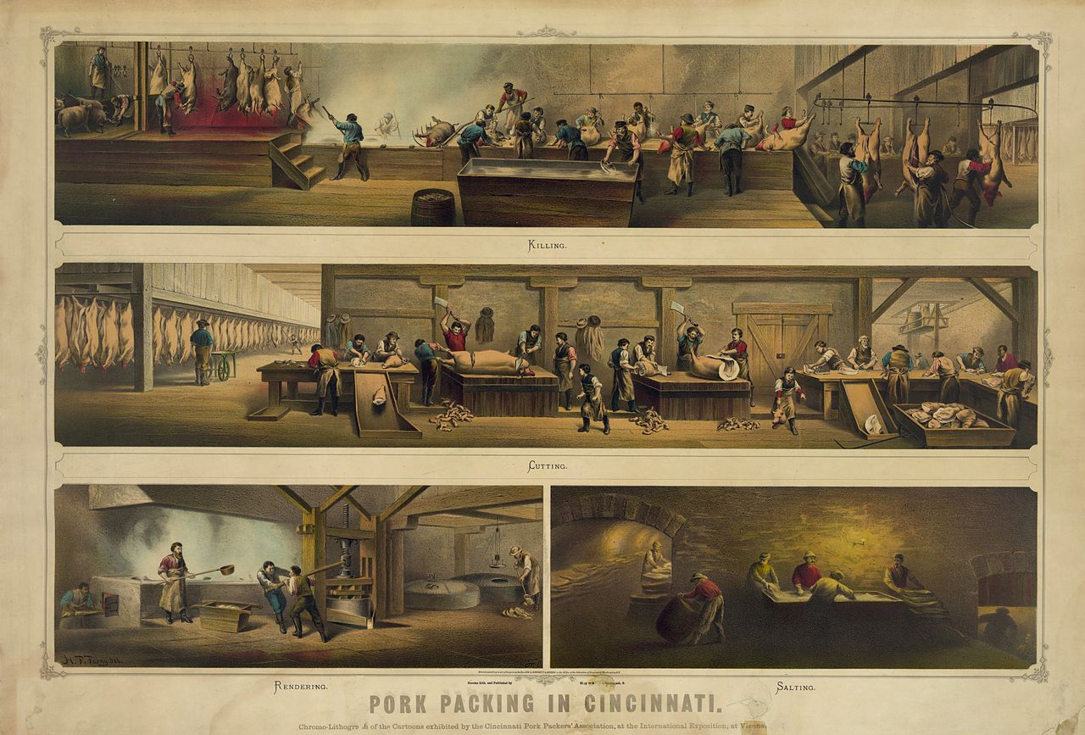
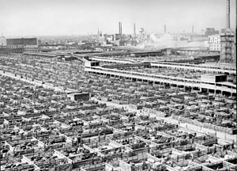
辛辛那提猪肉加工厂景象（1873年）

Slide 39
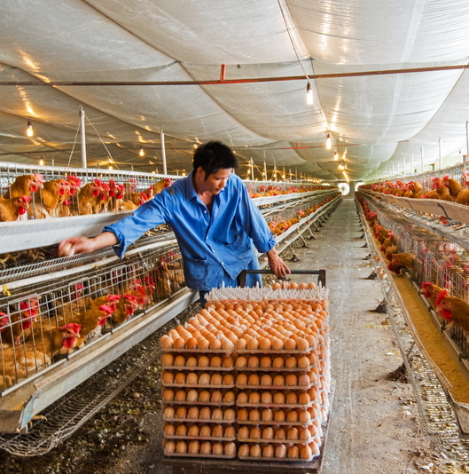
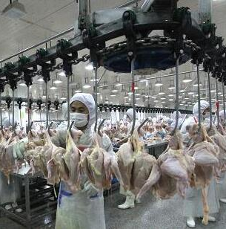
食品工业的自动化
美国埃文斯（Oliver Evans）18世纪末发明自动磨面粉机。水车驱动环状皮带（传送带） 把谷物提到高处倒入石磨，再把面粉提到高处干燥，最后自动装桶。
1804年英国饼干厂——分解为6个环节，除了最终烘烤之外前5个环节都在1830年完成机械化，每分钟生产70块饼干。

Slide 40
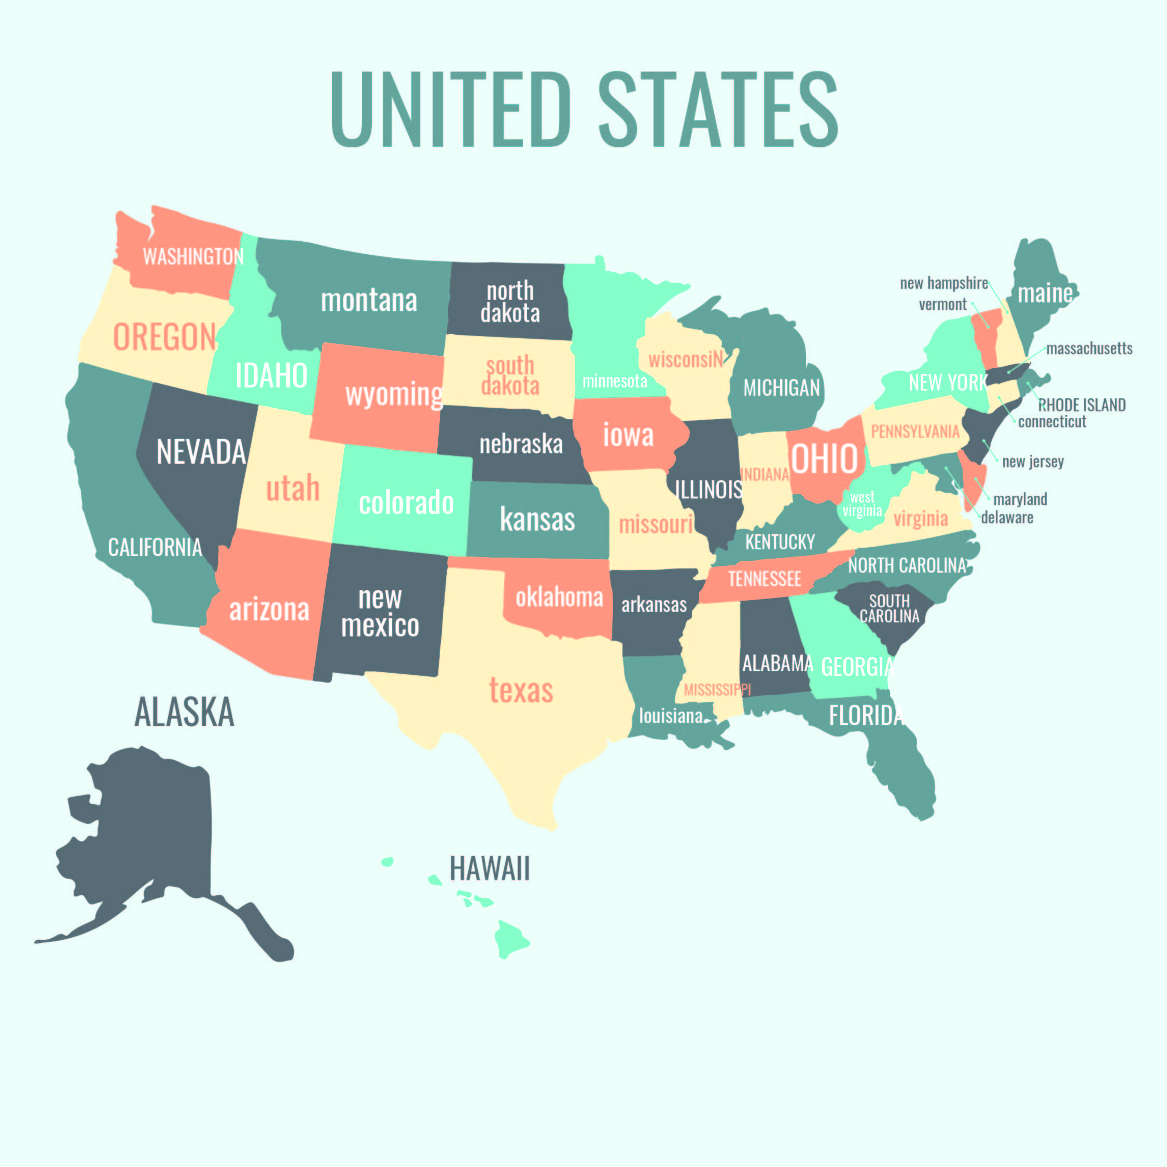
美国技术的崛起
大卫·奈：美国从18世纪末开始逐渐成为高速发展的社会，主要经历了五个步骤。
1.空间的标准化（土地均质化）
2.交通网（公路、铁路、河运）
3.信息网（电报、报纸）
4.时间的标准化（列车时刻表）
5.生产流水线

Slide 41
（福特）流水线的特点（大卫·奈）
劳动的分工（每人只负责特定的动作）
通用零部件（标准化、可更换）
单一功能的机器（每台机器只负责特定的工序）
机器设备的布局（最优化生产效率）
滑行和传送带（工人不动）
电气化（电动机和电灯）

Slide 42
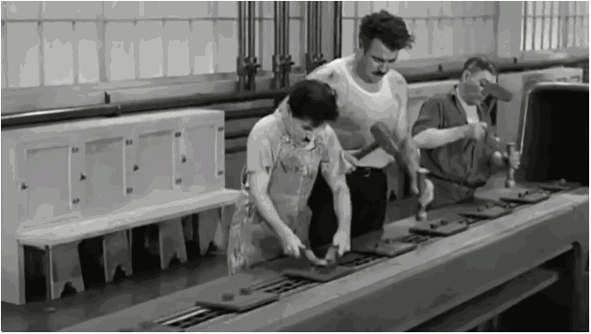
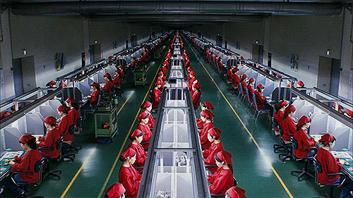
人的机械化
劳动对工人来说是外在的东西，也就是说，不属于他的本质的东西：因此，他在自己的劳动中不是肯定自己，而是否定自己，不是感到幸福，而是感到不幸，不是自由地发挥自己的体力和智力，而是使自己的肉体受折磨，精神遭摧残。因此，工人只有在劳动之外才感到自在，而在劳动中则感到不自在，……
结果，人（工人）只有在运用自己的动物机能——吃，喝，性行为，至多还有居住，修饰等等的时候，才觉得自己是自由活动，而在运用人的机能时，却觉得自己不过是动物。动物的东西成为人的东西，而人的东西成为动物的东西。
——马克思

Slide 43
